Slide 1
муниципальное автономное дошкольное образовательное учреждение
«ДЕТСКИЙ САД №8 «ЧЕБУРАШКА» ГОРОДСКОГО ОКРУГА ГОРОД УРЮПИНСК
Мастер-класс: «Вместе весело дышать»
Подготовил:
инструктор по физической культуре
Стецко Светлана

Slide 2
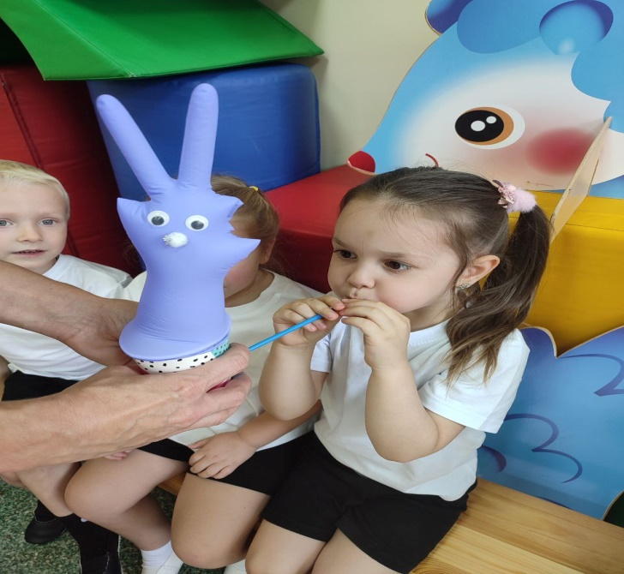
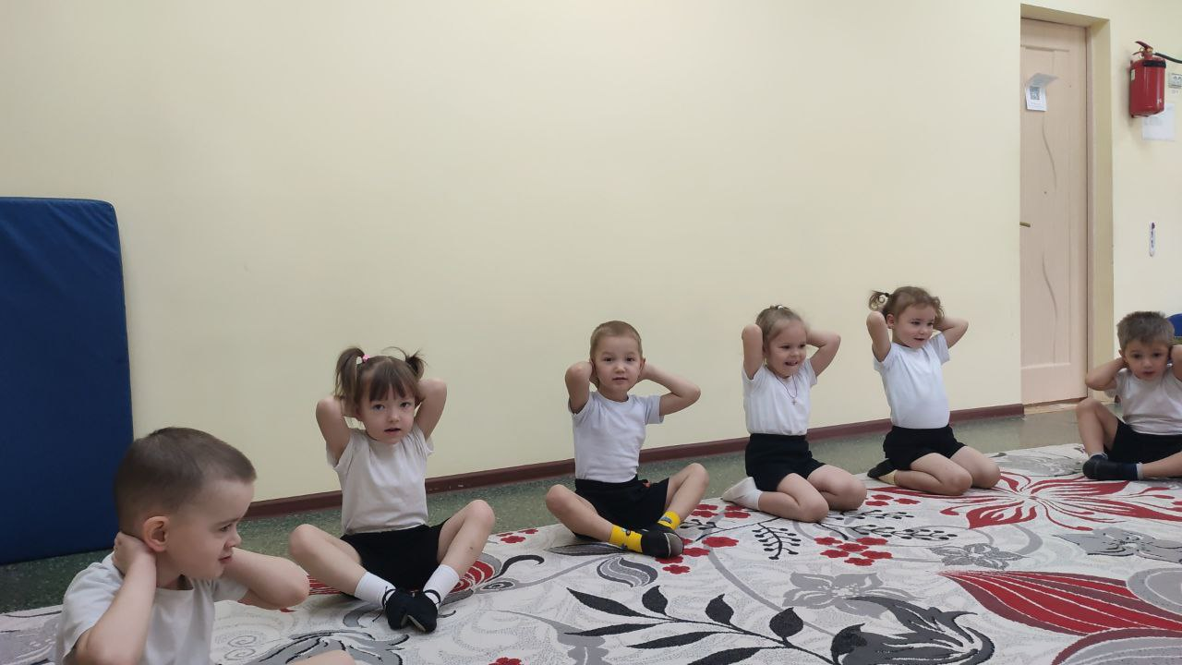
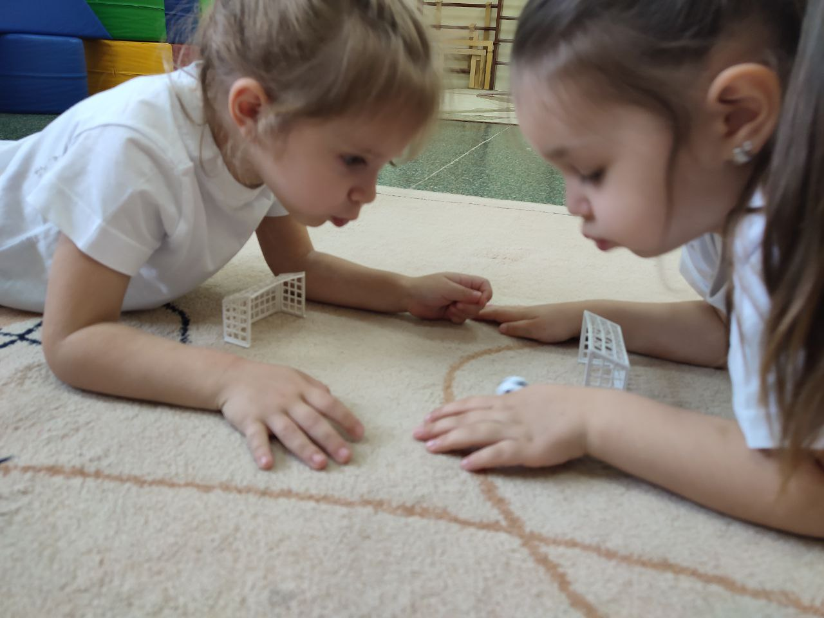
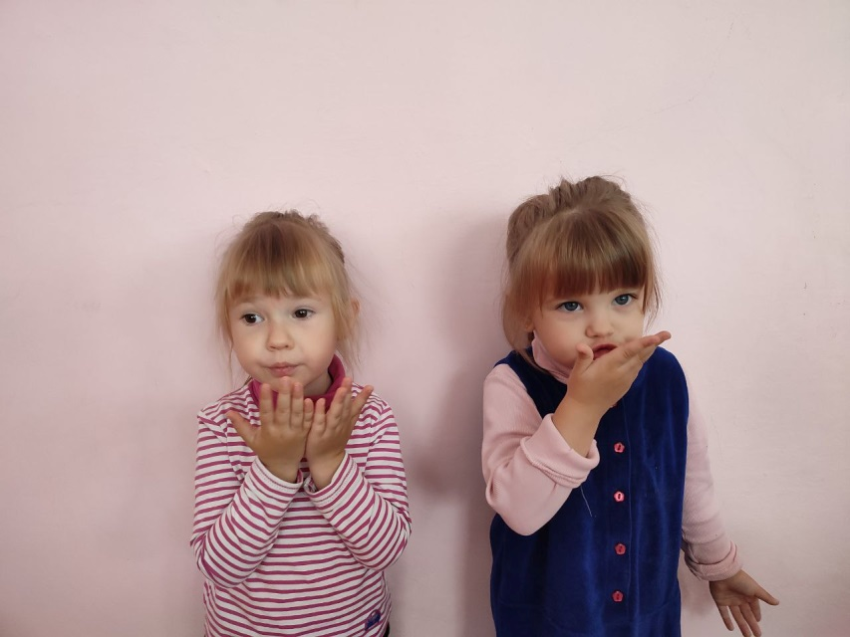
Тема: «Дыхательная гимнастика как составляющая обучения плаванию детей дошкольного возраста»

Slide 3
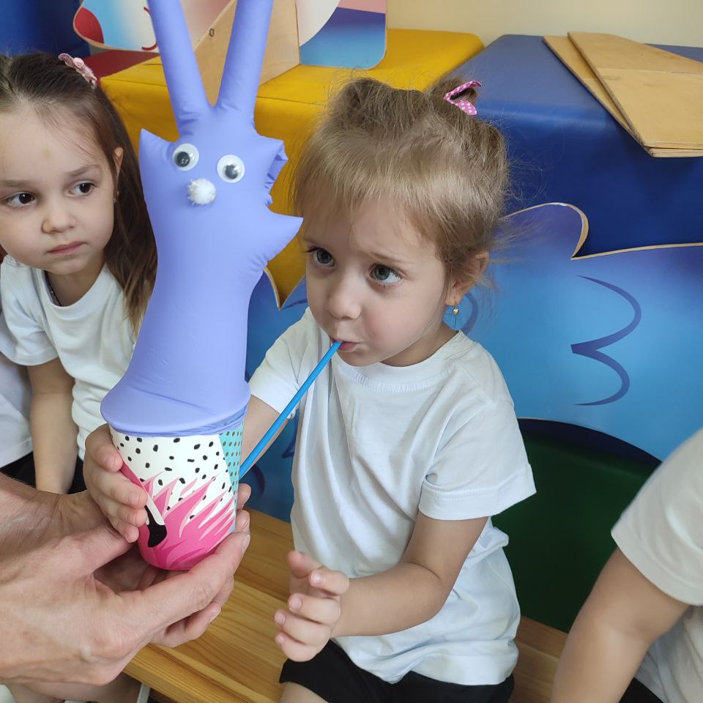
Цель: Знакомство с особенностями организации дыхательной гимнастики с детьми дошкольного возраста.
Задачи:
Показать значение дыхательной гимнастики как составляющей обучению плаванию;
Познакомить педагогов с особенностями проведения дыхательной гимнастики с детьми дошкольного возраста;
Обучить приёмам проведения дыхательных упражнений.

Slide 4
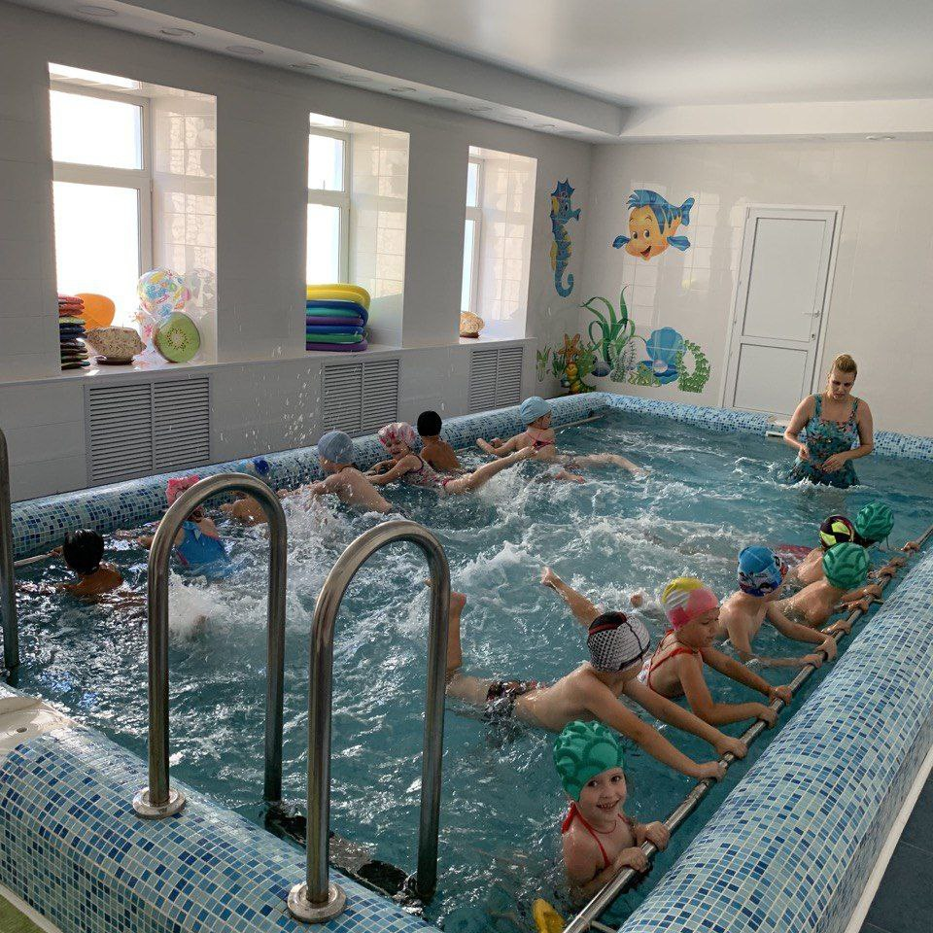
Актуальность
В настоящее время происходит увеличение количества детей дошкольного возраста с различными отклонениями в состоянии здоровья, отставанием в физическом развитии, снижением сопротивляемости организма вредным факторам среды, в том числе инфекционно – вирусным заболеваниям. Проблема воспитания здорового ребенка, стоящая перед нами, была и остается наиболее актуальной, и в связи с этим возникает необходимость поисков эффективных путей укрепления здоровья ребенка, коррекции недостатков физического развития, профилактики заболеваний и увеличения двигательной активности. Плавание – наиболее традиционная форма оздоровления. Оно способствует привитию жизненно важных навыков, воспитанию морально - волевых качеств, закаливанию организма.
В процессе работы в бассейне дошкольного учреждения выяснилось, что дети разных возрастных групп испытывают определённые затруднения в овладении плавательными навыками. Старшие дошкольники затрудняются в выполнении упражнений на всплывание и скольжение на груди и спине. Многие дети неправильно держат голову при плавании, не всегда согласовывают движения рук и ног с дыханием. Наиболее эффективной формой обучения детей старшего дошкольного возраста плаванию, для устранения недостатков и для достижения хороших результатов являются дыхательные упражнения. Дыхание – самый важный элемент в обучении плаванию. Без его освоения невозможно обучиться спортивным способам плавания. А приобретенный навык плавания без способности делать выдох в воду очень ненадежен и накладывает некоторые сложности как на освоение различной техники плавания, так и на возможность человека держаться на воде во время волны, ветра, при попадании брызг, неожиданном погружении

Slide 5
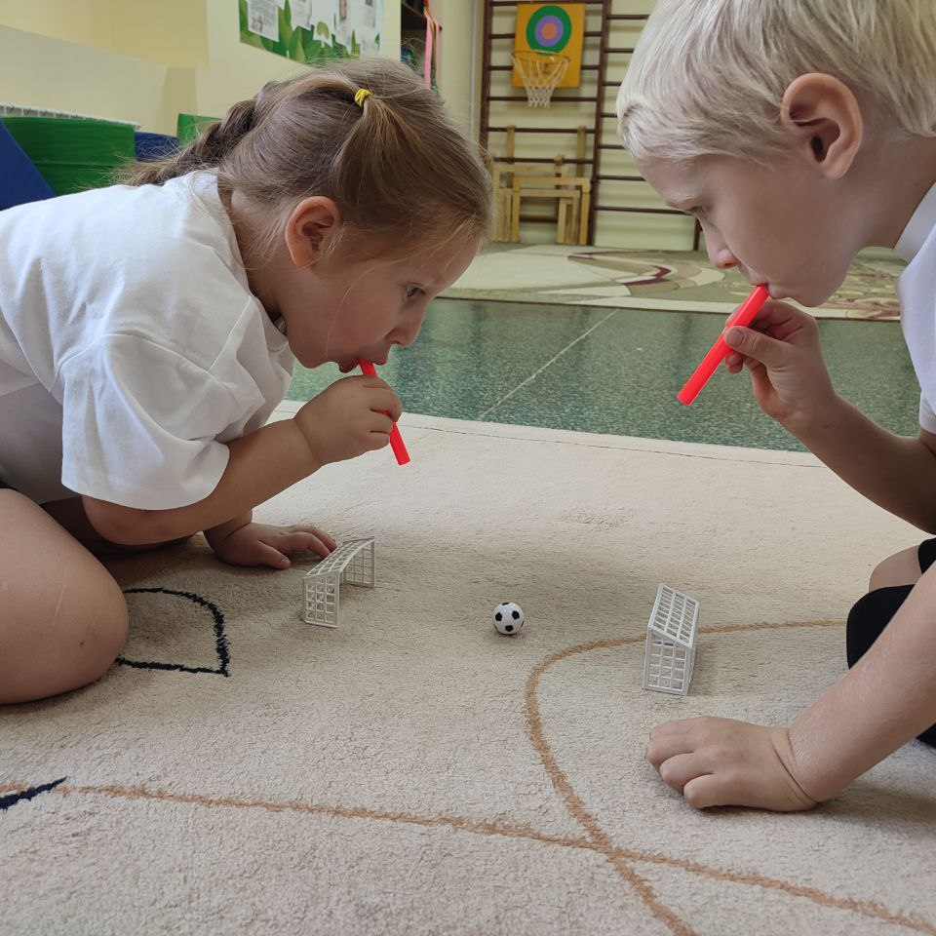
Польза дыхательной гимнастики для детей дошкольного возраста
Дыхательная гимнастика в дошкольном возрасте решает следующие задачи:
повышение общего жизненного тонуса ребёнка и сопротивляемости, закалённости и устойчивости его организма к заболеваниям дыхательной системы;
развитие дыхательной мускулатуры, увеличение подвижности грудной клетки и диафрагмы, улучшение лимфо- и кровообращения в лёгких, улучшение деятельности сердечно-сосудистой системы и кровообращения.
Дыхательные упражнения после дневного сна помогают, лучше проснуться, насытиться кислородом, сразу начинается фаза бодрости.
Также, дыхательную гимнастику можно использовать перед речевыми занятиями. Важнейшие условия правильной речи – это плавный длительный выдох, четкая и ненапряженная артикуляция. Речевой аппарат напрямую зависит от правильной постановки дыхания.

Slide 6
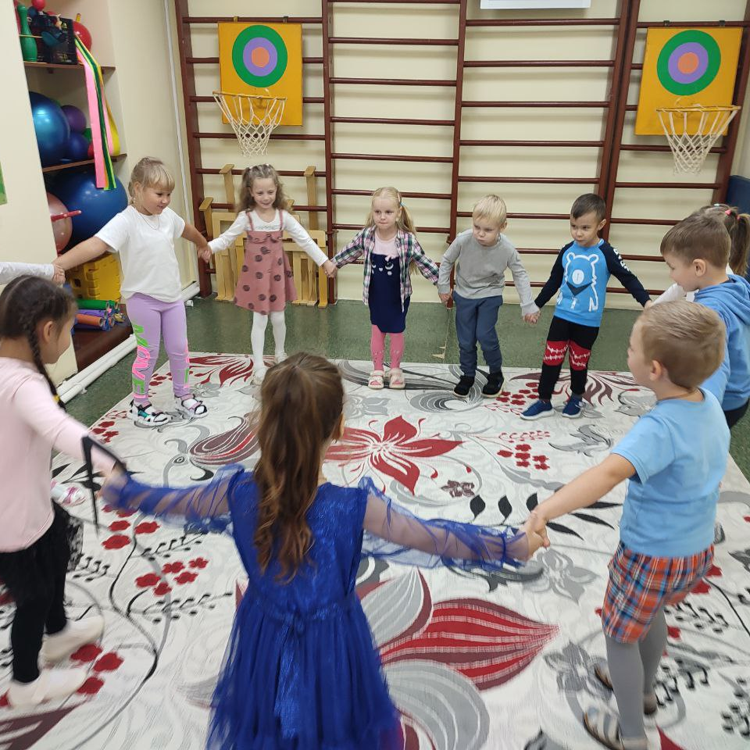
Рекомендации по проведению дыхательной гимнастики
Перед проведением дыхательной гимнастики необходимо проветрить помещение.
Дыхательную гимнастику не рекомендуется проводить после плотного ужина или обеда. Лучше, чтобы между занятиями и последним приемом пищи прошел хотя бы час, еще лучше, если занятия проводятся натощак.
Упражнения рекомендуется выполнять в свободной одежде, которая не стесняет движения.
Необходимо следить за тем, чтобы во время выполнения упражнений не напрягались мышцы рук, шеи, груди.
Упражнение повторять не более 3-5 раз, поскольку излишние старания могут привести к головокружению

Slide 7
Игры, способствующие овладению навыкам правильного дыхания
"Маятник" - сесть по-турецки, руки на затылке; спокойно вдохнуть (пауза 3 сек), наклониться вперед - выдох, возвратиться в исходное положение - вдох.
"Паровоз" - ходить по комнате, имитируя согнутыми руками движения колес паровоза, произнося при этом "чух-чух" и изменяя скорость движения, громкость и частоту произношения.
«Насос» - Дети стоят парами, взявшись за руки, лицом друг к другу. По очереди, приседая, они погружаются в воду с головой и выполняют выдох.
«Пузырь» - Дети образуют круг, взявшись за руки, подходят близко друг к другу, говорят хором: «Раздувайся, пузырь, раздувайся большой (расходятся)! Оставайся такой, да не лопайся». После слов инструктора «Пузырь лопнул» дети погружаются в воду и выполняют выдох.
«Воздушный футбол» - в котором, чтобы устроить гол, по мячику нужно не бить, а дуть на него, загоняя в ворота.

Slide 8
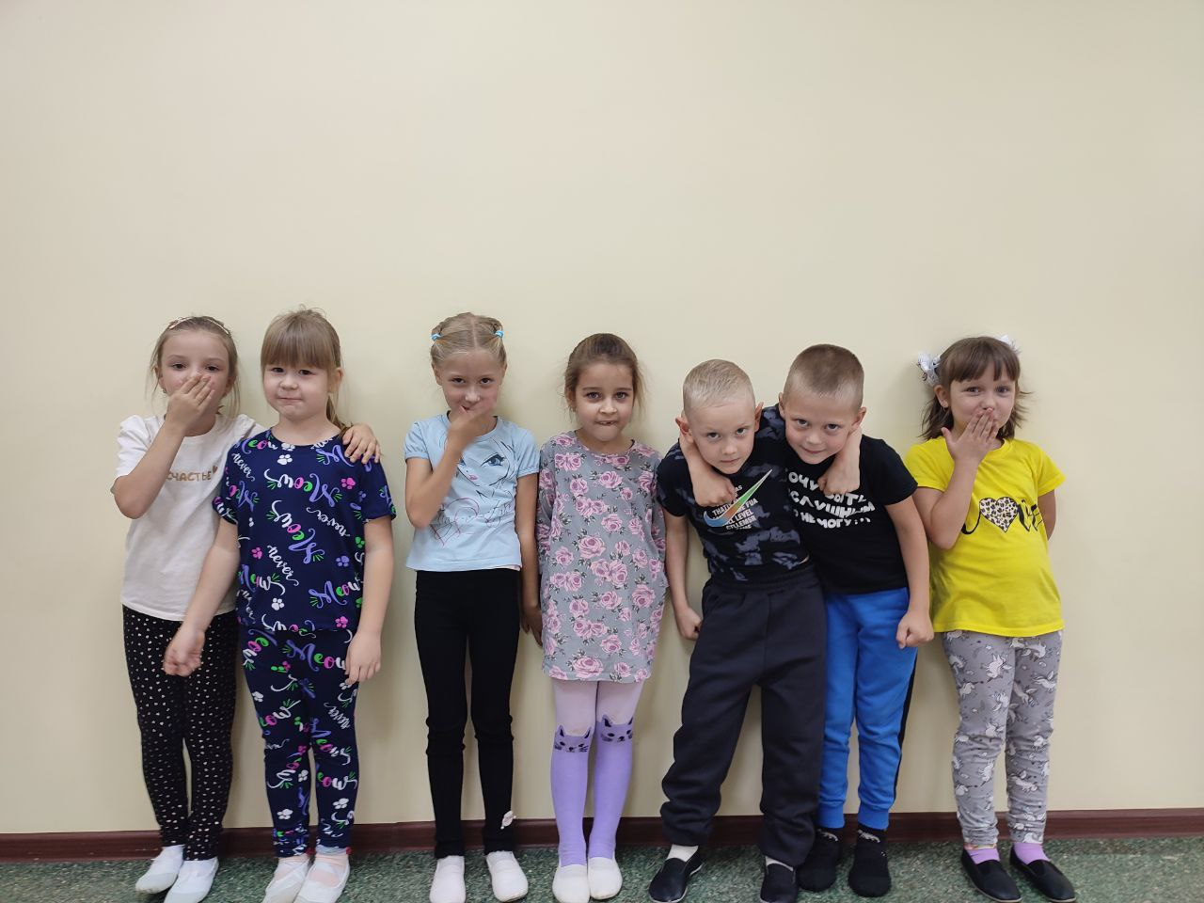
Спасибо за внимание!

